Slide 1

UBND PHƯỜNG HƯNG ĐẠO
TRƯỜNG TIỂU HỌC ĐA PHÚC
Môn : Tiếng Việt
Bài 67: uôc uôt (tiết 2)
Giáo viên thực hiện: Nguyễn Thị Thuỷ

Slide 2
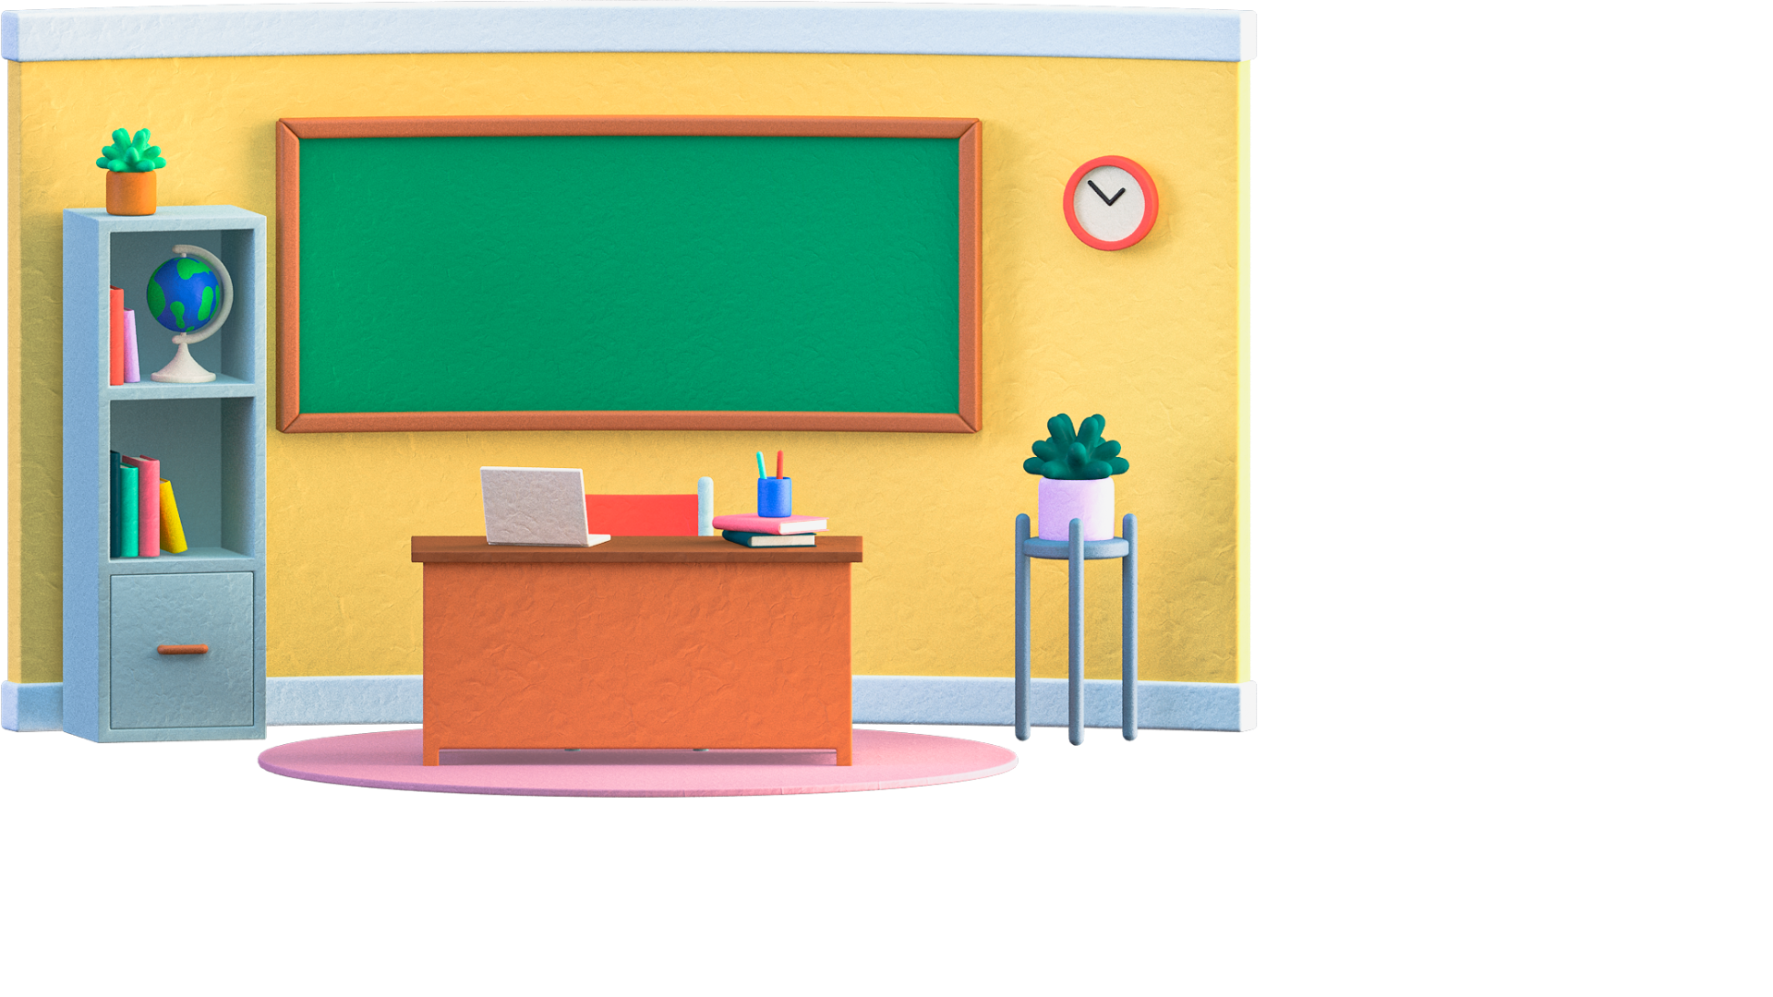

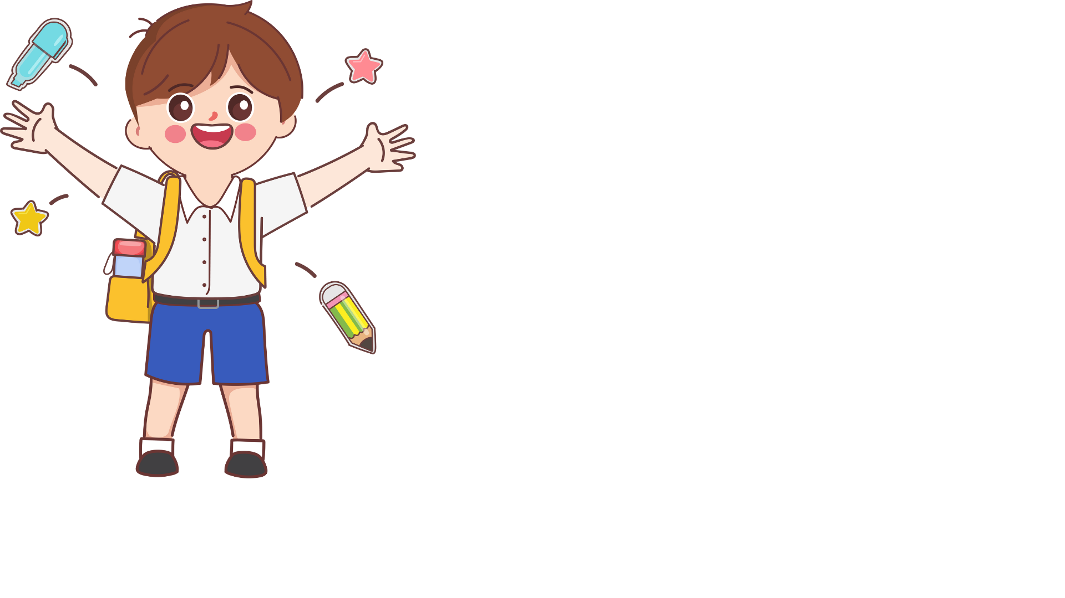
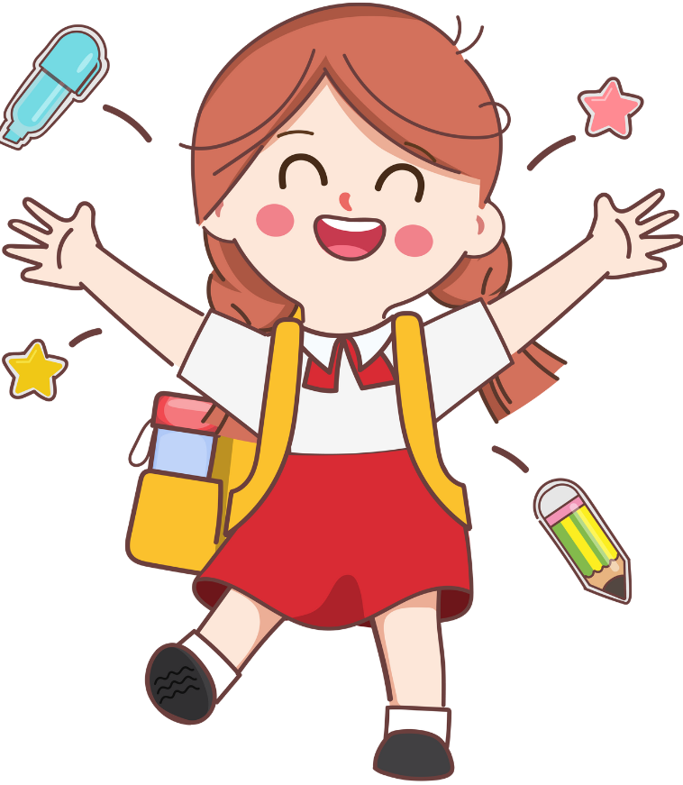

Slide 3
Tô và viết
3
Ď″
Ď″

Slide 4


Slide 5
ĎŌ
ĎŌ

Slide 6


Slide 7

đuǬ
đuǬ
εuŎ
εuŎ

Slide 8
Viết vở
Ď″
Ď″
ĎŌ
ĎŌ

Slide 9
wgŧ đuǬ
wgŧ đuǬ
cΪ εuŎ
cΪ εuŎ

Slide 10
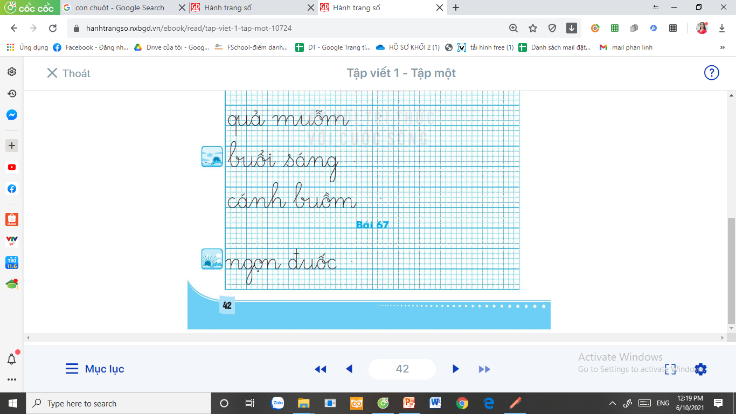
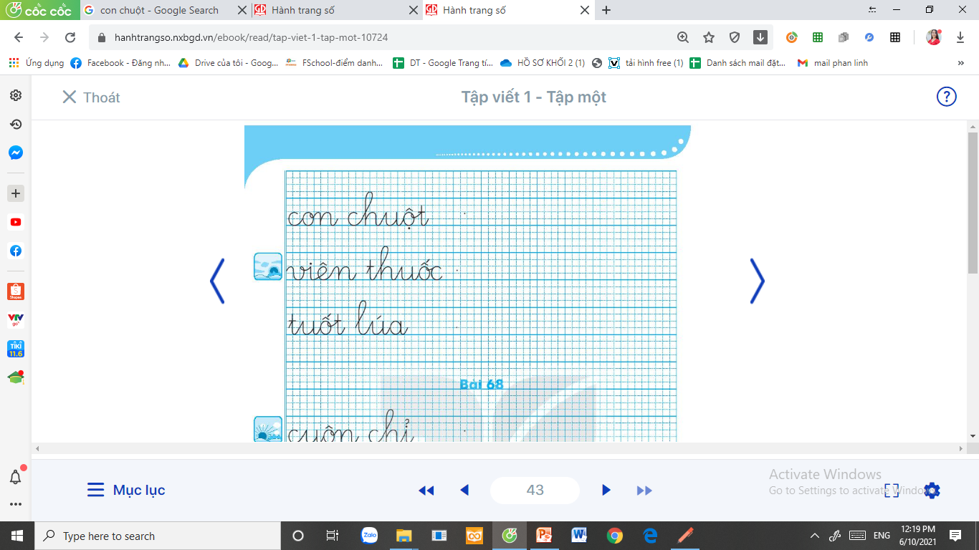

Slide 11
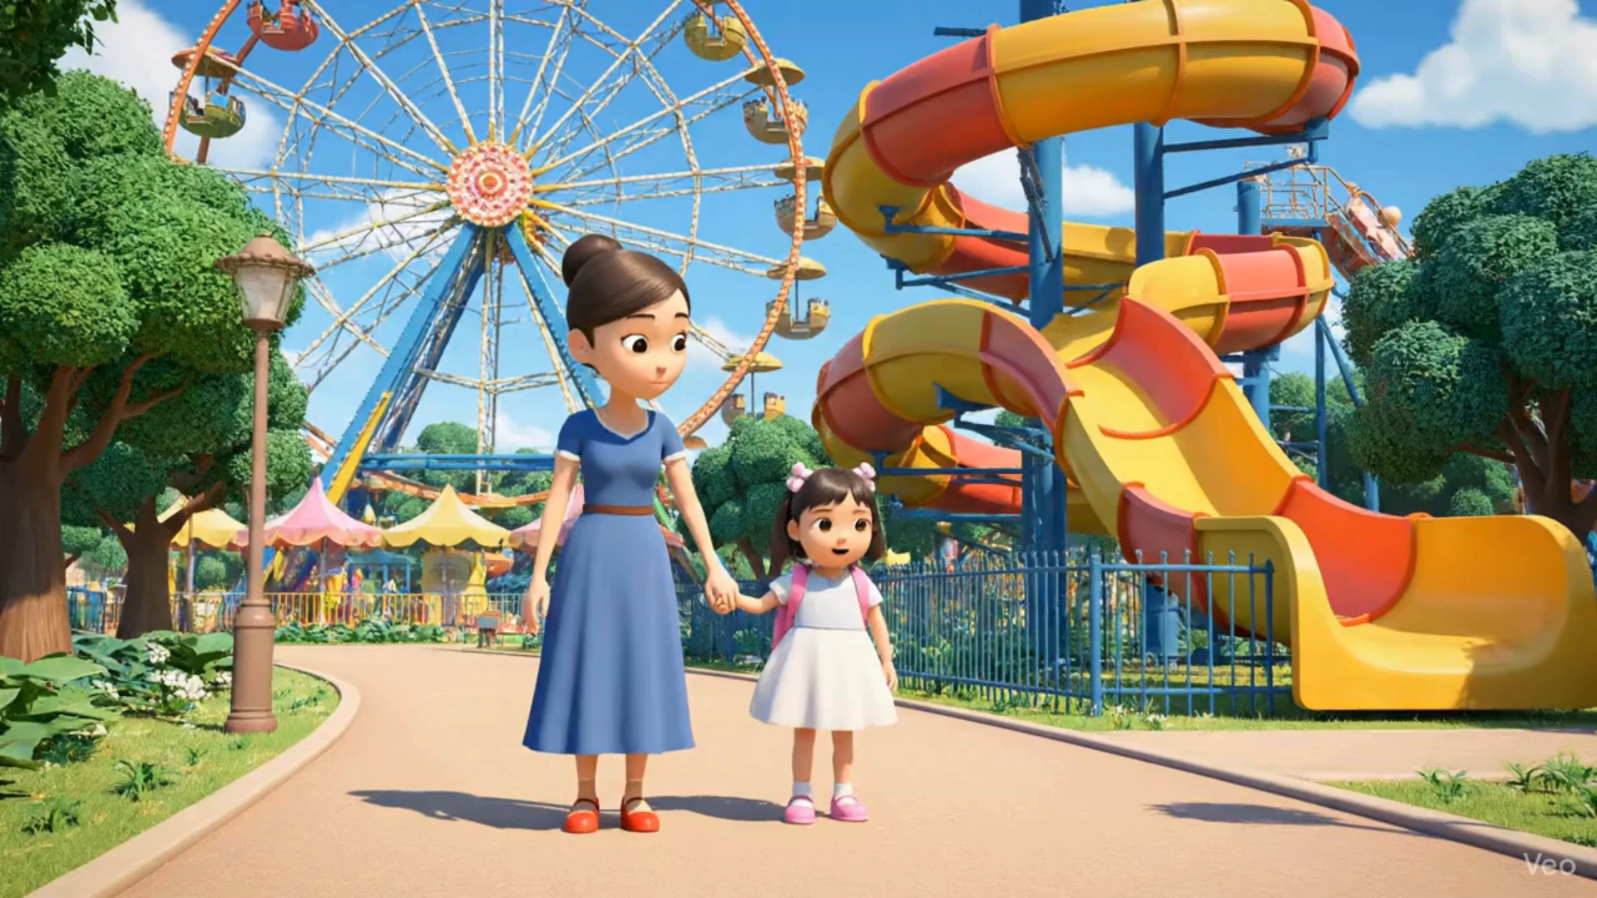

Slide 12
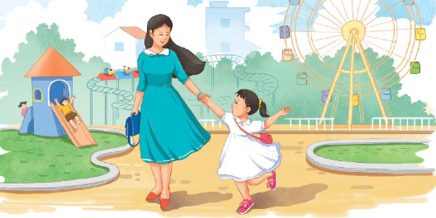
Đọc
4
1
2
Mẹ cho Hà đi công viên. Cô bé rất thích thú và háo hức. Hà mặc váy trắng, đi giày màu hồng. Mẹ còn vuốt tóc và buộc nơ cho Hà. Mẹ bảo Hà khi đi chơi cần ăn mặc gọn gàng, lịch sự.
3
4
5

Slide 13
buổi
nhuộm
buồm
đuôi
Notes:
Luyện luôn từ khó đọc nhé!

Slide 14
Mẹ cho Hà đi công viên. Cô bé rất thích thú và háo hức. Hà mặc váy trắng, đi giày màu hồng. Mẹ còn vuốt tóc và buộc nơ cho Hà. Mẹ bảo Hà khi đi chơi cần ăn mặc gọn gàng, lịch sự.
Mẹ cho Hà đi đâu?
Cảm xúc của Hà như thế nào khi được đi công viên?
Em học hỏi được gì từ Hà và mẹ Hà khi chọn trang phục đi chơi hoặc đi ra ngoài?
Trang phục của Hà khi đi công viên là gì?

Slide 15
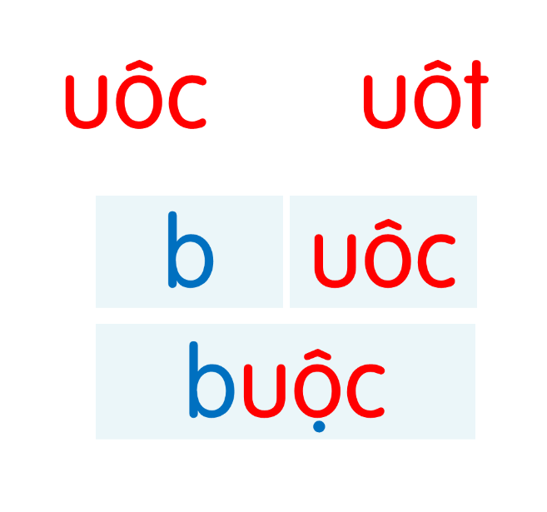
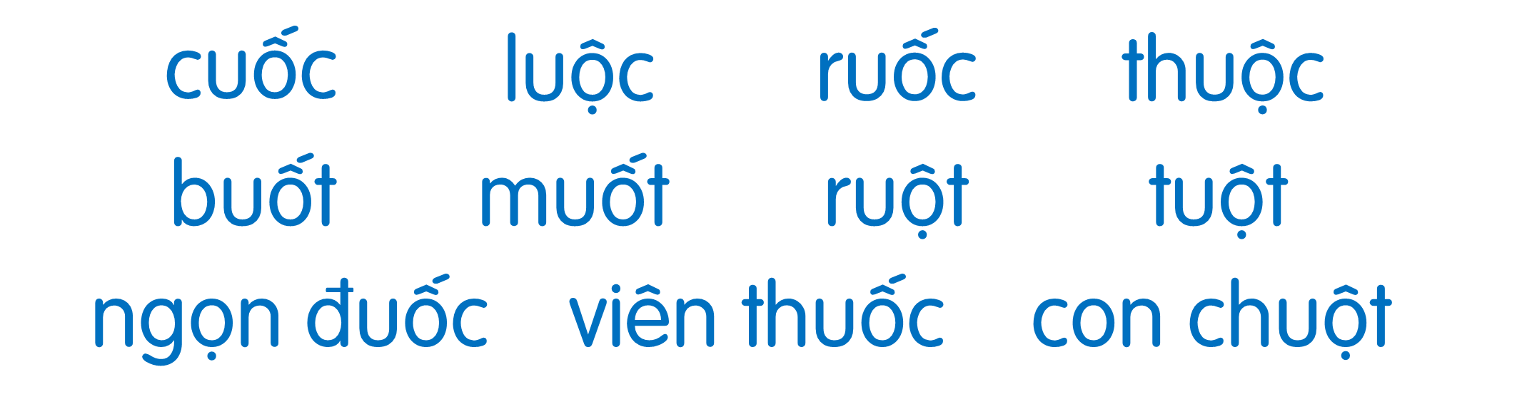
Mẹ cho Hà đi công viên. Cô bé rất thích thú và háo hức. Hà mặc váy trắng, đi giày màu hồng. Mẹ còn vuốt tóc và buộc nơ cho Hà. Mẹ bảo Hà khi đi chơi cần ăn mặc gọn gàng, lịch sự.

Slide 16
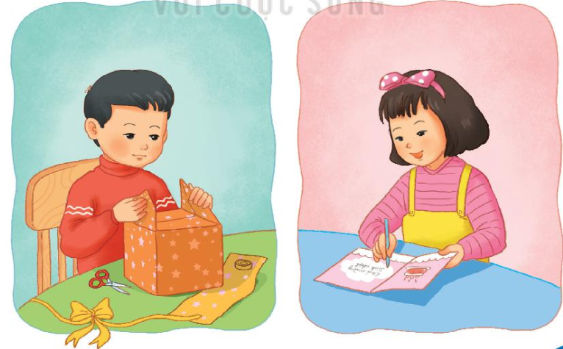
Nói
5
Chuẩn bị đi dự sinh nhật

Slide 17
Chuẩn bị đi dự sinh nhật Nam và Hà làm gì?
Nam gói quà; Hà ghi bưu thiếp.
Còn em, chuẩn bị đi dự sinh nhật em sẽ làm gì?

Slide 18



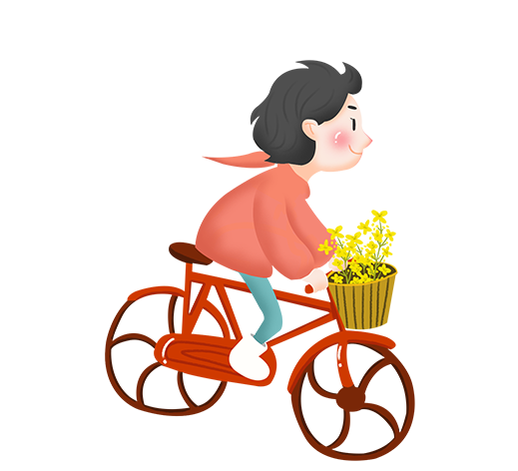



Slide 19



SÚT BÓNG VÀO KHUNG THÀNH

Slide 20
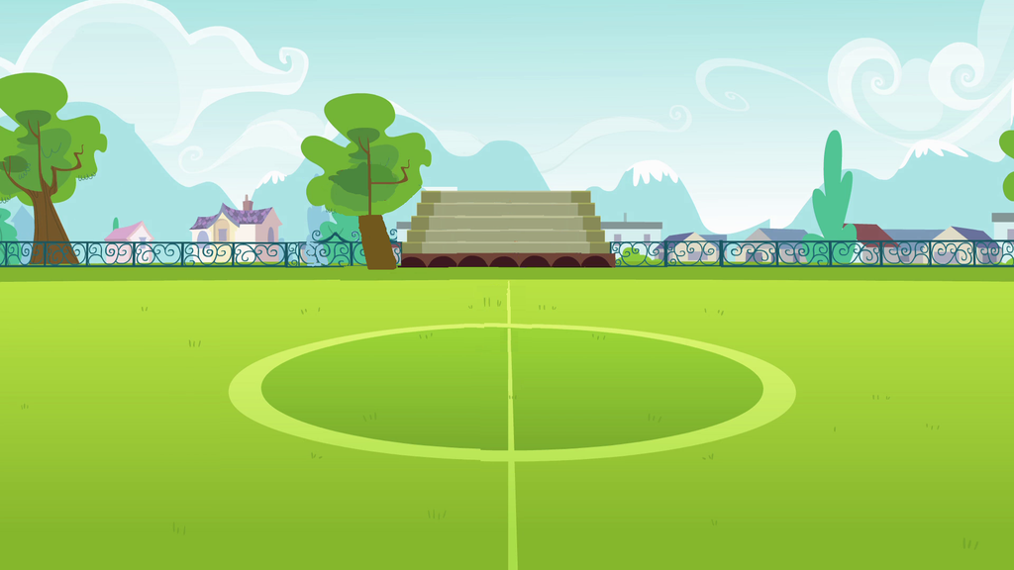
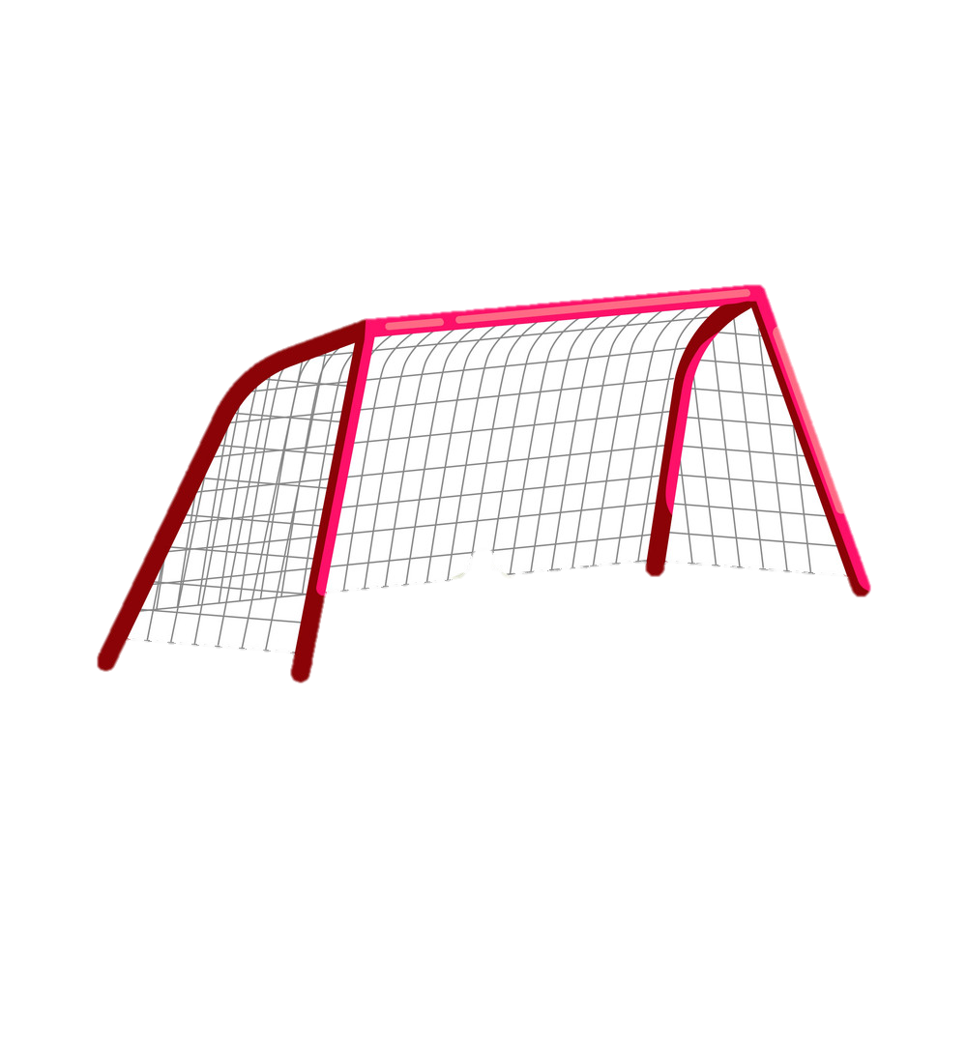

uôc
uôt
cuốc
luộc
buốt
đuôi
ruột
tuột
chuột

Slide 21

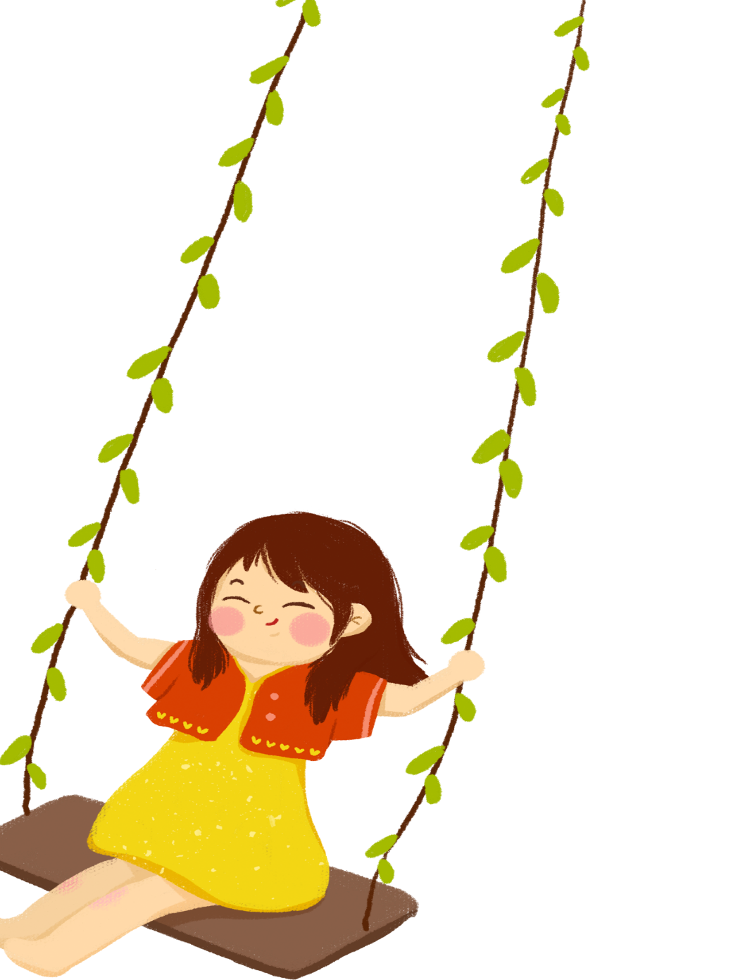


Slide 22
LỜI CẢM ƠN
Chân thành cảm ơn quý thầy cô đã sử dụng tài liệu. Mong quý thầy cô sử dụng tài liệu nội bộ và không chia sẻ đi các trang mạng xã hội nhé!
Mong rằng tài liệu này sẽ giúp quý thầy cô gặt hái được nhiều thành công trong sự nghiệp trồng người.
Trong quá trình soạn bài có lỗi nào mong quý thầy cô phản hồi lại Zalo hoặc FB giúp em.
Zalo duy nhất của em: 0972.115.126 (Hương Thảo). Các nick khác ngoài nick này đều là giả mạo.
Facebook: https://www.facebook.com/huongthaoGADT

